Slide 1
수리랑 애플리케이션
Version 1
Last Updated
작성자 | 작성일 | 화면용도(사용자/관리자) | 개발팀 확인자 | 디자인팀 확인자
강 병 수 | 2022-12-23 | 사용자 화면설계
웹 애플리케이션 스토리보드 분류
스토리보드 승인
담당자 | 확인일자
/ | /

Slide 2
목차
메뉴 구조도
각 화면구조도

Slide 3
메뉴 구조도

Slide 4
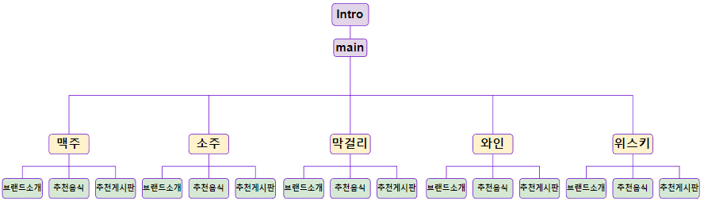
Project : 수리랑 앱
Page Subject | 사이트 맵과 메뉴 구조도 | ID | KBS | Page | 1
IA(Information Architecture)
 |  | 사이트 맵 설명
 |  | 1) 주류를 선택하면 해당 주류와 잘 어울리는 음식를 소개하는 페이지 제공 2) 추천된 음식에 대한 댓글 기능 제공 3) 앱 이용자들이 사용할 수 있는 자유게시판 혹은 추천게시판을 통해 다양한 정보 제공
 |  | 메뉴 구조 설명
 |  | 메인 : 애플리케이션 이용시 가장 많은 노출이 되는 화면으로 수리랑 앱의 특징이 보여지는 공간 메인 메뉴 : 주류 카테고리 서브 메뉴 브랜드 소개 : 각 종 주류별 브랜드의 특징 혹은 대표 주류를 소개 추천음식 : 메인 메뉴의 주류 카테고리에 어울리는 추천음식들을 소개 앱 사용자들의 자유롭게 글을 작성하여 메인 메뉴의 주류 카테고리와 어울렸던 음식을 자유롭게 작성하는 공간
 |  | 기타

Slide 5
각 화면 스케치

Slide 6
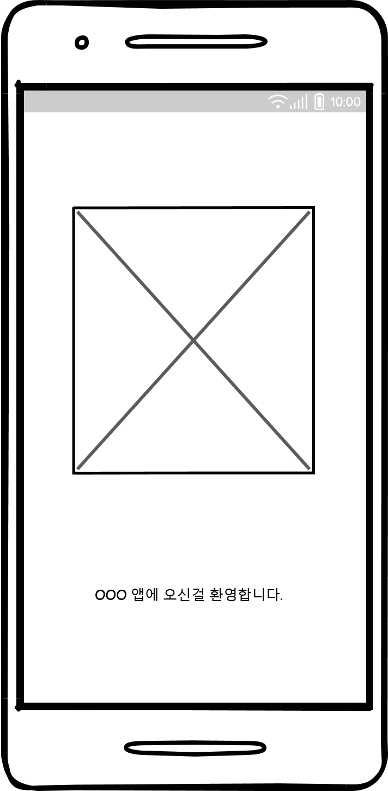
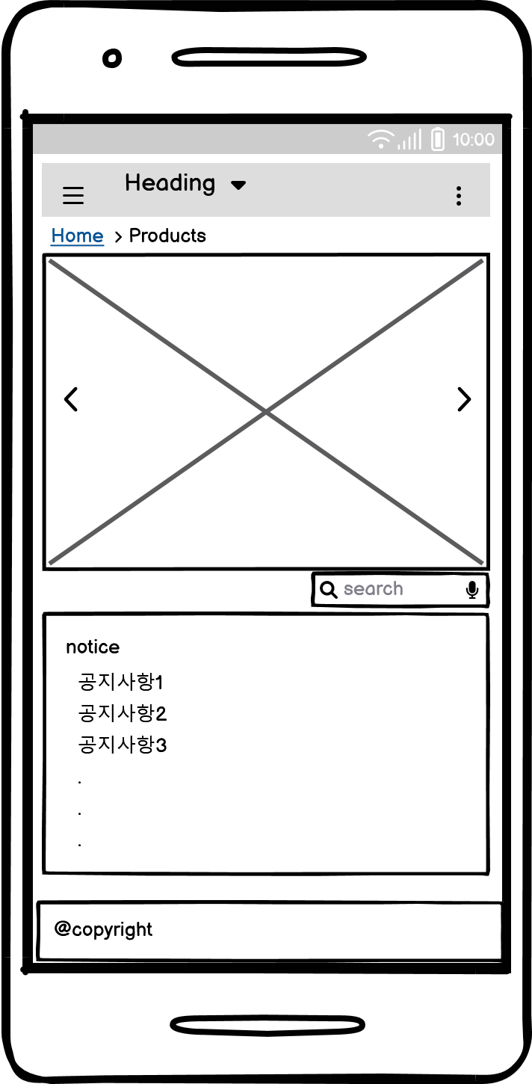
인트로 화면 / 메인 화면
22.12.23
인트로 / 메인화면 구성
사이트 이용 시 처음 보여지는 화면으로 ‘수리랑＇사이트의 특색을 보여주는 화면
메뉴 선별 : 대표적인 주류 카테고리 5종을 선택
대표 이미지를 노출시킴으로써 사용자들이 해당 앱의 기능 및 특징을 한번에 확인 가능하도록 설계
공지사항을 메인화면에 구성함으로써 앱 이용자들에게 관리자가 앱에서 전달해야 하는 사항을 보다 쉽게 접근할 수 있도록 설계

Slide 7
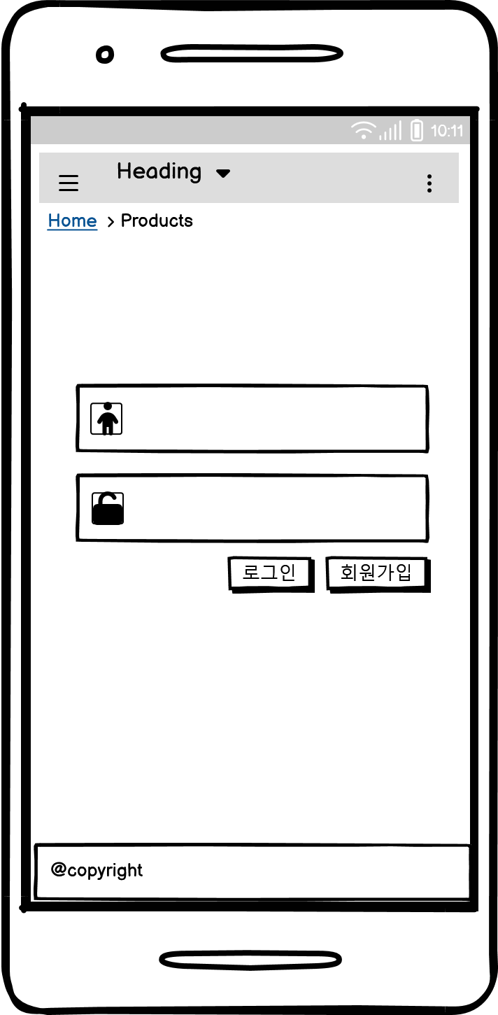
로그인
22.12.23
로그인 화면 구성
간단한 구성으로 아이디 비밀번호 입력으로 로그인이 되어지도록 구성

Slide 8
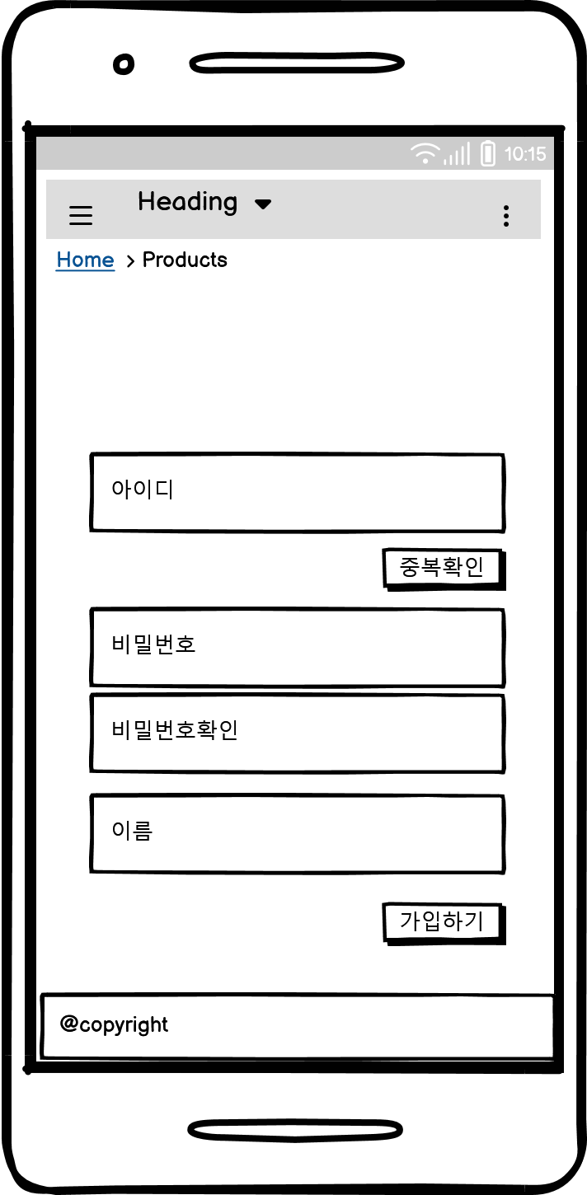
회원 가입
22.12.23
가입가입 화면 구성
앱 이용성이 다양한 정보를 보다 쉽게 접근하는 것이 목적으로 간단한 정보 입력만으로 회원가입이 되도록 설계

Slide 9
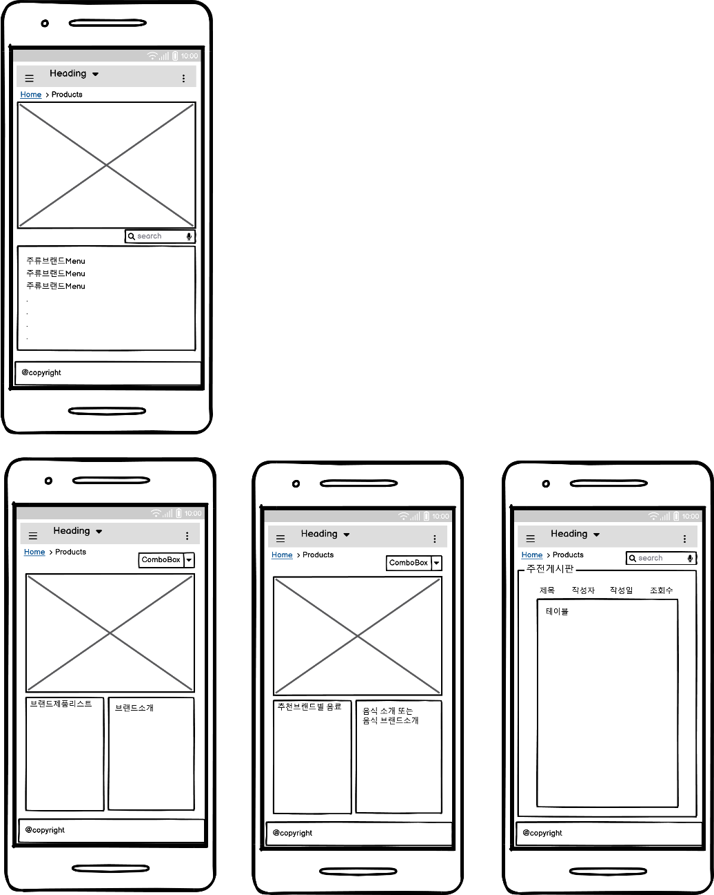
전체 메뉴
22.12.23
전체 카테고리 메뉴 구성
모바일 앱 특성 상 정보를 한눈에 확인하기 편하도록 간단한 구성으로 설계
대표 이미지를 상단에 둠으로써 시각적인 효과를 통해 해당 글의 정보를 보다 쉽게 얻을 수 있도록 설계

Slide 10
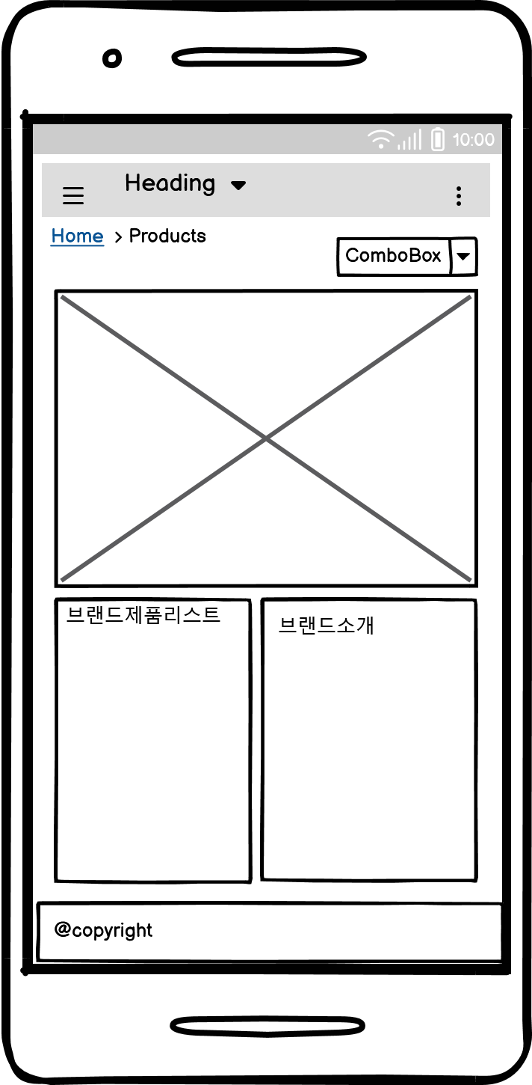
카테고리 – 브랜드 소개
22.12.23
메뉴 세부내용 구성
상단 이미지는 브랜드 로고를 배치
하단을 두개의 구역으로 나누어
제품 리스트 공간 및 브랜드의
정보를 전달 하도록 설계

Slide 11
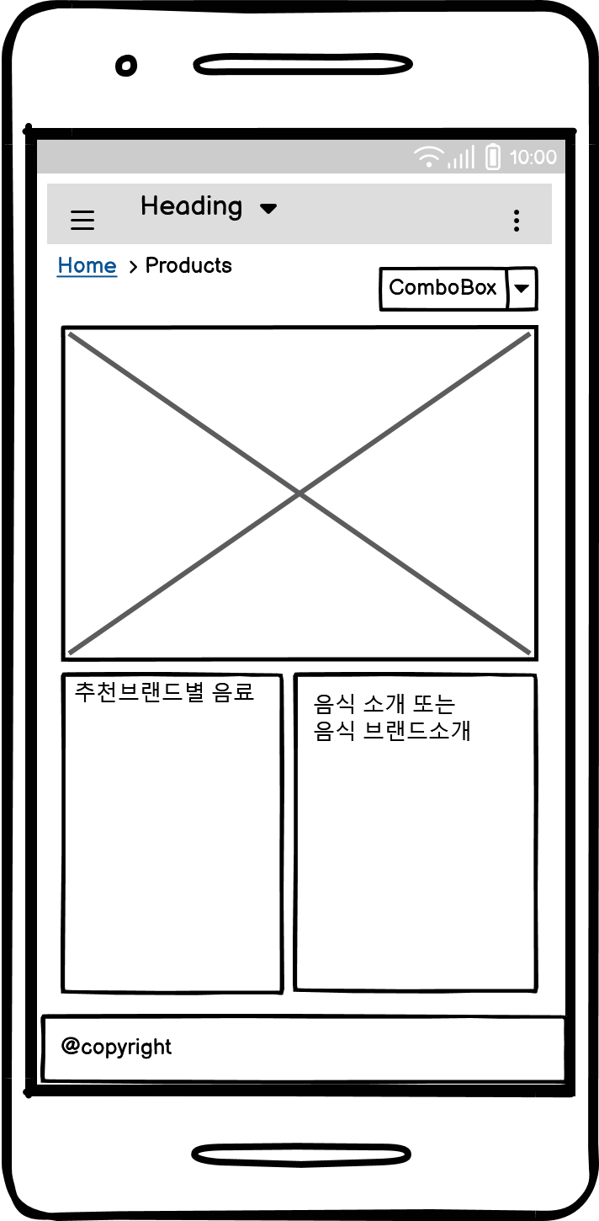
카테고리 - 추천음식
22.12.23
추천음식
음식 사진 혹은 음식 브랜드의로고를 상단 배치
하단에는 두개의 구역으로 나누어 좌측 구역에는 해당 음식에 추천하는 주류가 나타나도록 설계
우측 구역은 음식을 소개 혹은 대표적인 브랜드 추천 브랜드를 소개

Slide 12
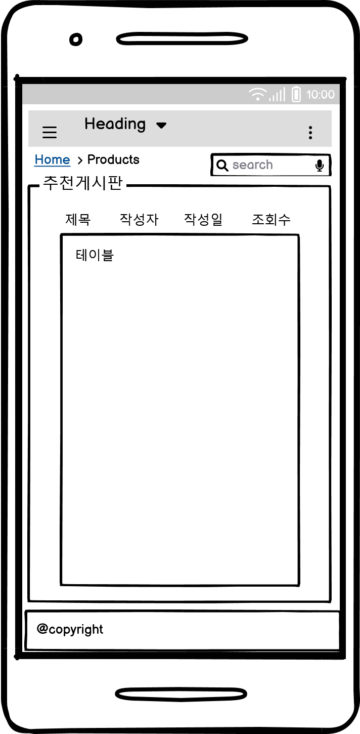
추천게시판
22.12.23
추천 게시판 목록 구성
테이블에 표기되는 내용으로는 글 번호(추가) 제목 작성일 조회수로 설계
검색 기능을 통해 이용자가 원하는 정보를 보다 쉽게 얻을 수 있도록 설계

Slide 13
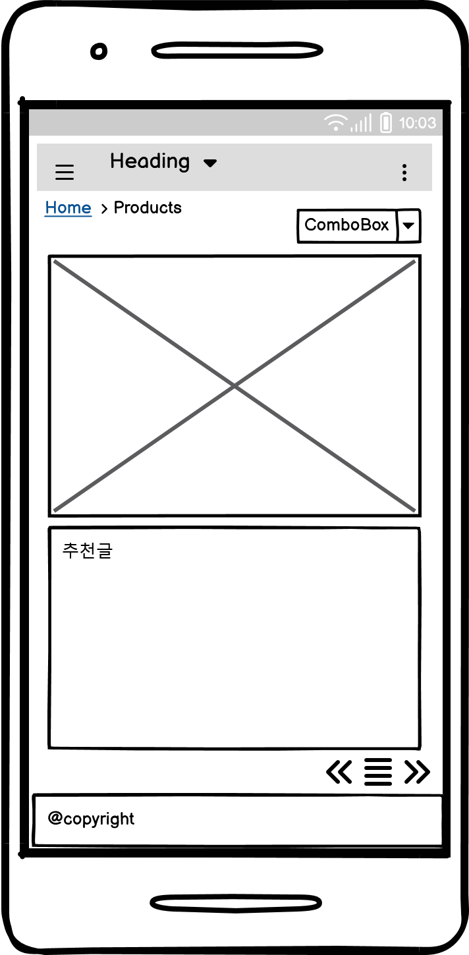
추천게시판-세부
22.12.23
추천 게시판 세부 구성
작성 글의 이미지를 상단 노출
간략한 글 내용 조회
세부 페이지내에서의 다음 글 혹은 이전글, 글목록으로 이동가능한 버튼 설계

Slide 14
전체 메뉴
22.12.23
전체 카테고리 메뉴 구성
모바일 앱 특성 상 정보를 한눈에 확인하기 편하도록 간단한 구성으로 설계
대표 이미지를 상단에 둠으로써 시각적인 효과를 통해 해당 글의 정보를 보다 쉽게 얻을 수 있도록 설계

Slide 15
카테고리 – 브랜드 소개
22.12.23
메뉴 세부내용 구성
상단 이미지는 브랜드 로고를 배치
하단을 두개의 구역으로 나누어
제품 리스트 공간 및 브랜드의
정보를 전달 하도록 설계

Slide 16
카테고리 - 추천음식
22.12.23
추천음식
음식 사진 혹은 음식 브랜드의로고를 상단 배치
하단에는 두개의 구역으로 나누어 좌측 구역에는 해당 음식에 추천하는 주류가 나타나도록 설계
우측 구역은 음식을 소개 혹은 대표적인 브랜드 추천 브랜드를 소개

Slide 17
추천게시판
22.12.23
추천 게시판 목록 구성
테이블에 표기되는 내용으로는 글 번호(추가) 제목 작성일 조회수로 설계
검색 기능을 통해 이용자가 원하는 정보를 보다 쉽게 얻을 수 있도록 설계

Slide 18
추천게시판-세부
22.12.23
추천 게시판 세부 구성
작성 글의 이미지를 상단 노출
간략한 글 내용 조회
세부 페이지내에서의 다음 글 혹은 이전글, 글목록으로 이동가능한 버튼 설계

Slide 19
전체 메뉴
22.12.23
전체 카테고리 메뉴 구성
모바일 앱 특성 상 정보를 한눈에 확인하기 편하도록 간단한 구성으로 설계
대표 이미지를 상단에 둠으로써 시각적인 효과를 통해 해당 글의 정보를 보다 쉽게 얻을 수 있도록 설계

Slide 20
카테고리 – 브랜드 소개
22.12.23
메뉴 세부내용 구성
상단 이미지는 브랜드 로고를 배치
하단을 두개의 구역으로 나누어
제품 리스트 공간 및 브랜드의
정보를 전달 하도록 설계

Slide 21
카테고리 - 추천음식
22.12.23
추천음식
음식 사진 혹은 음식 브랜드의로고를 상단 배치
하단에는 두개의 구역으로 나누어 좌측 구역에는 해당 음식에 추천하는 주류가 나타나도록 설계
우측 구역은 음식을 소개 혹은 대표적인 브랜드 추천 브랜드를 소개

Slide 22
추천게시판
22.12.23
추천 게시판 목록 구성
테이블에 표기되는 내용으로는 글 번호(추가) 제목 작성일 조회수로 설계
검색 기능을 통해 이용자가 원하는 정보를 보다 쉽게 얻을 수 있도록 설계

Slide 23
추천게시판-세부
22.12.23
추천 게시판 세부 구성
작성 글의 이미지를 상단 노출
간략한 글 내용 조회
세부 페이지내에서의 다음 글 혹은 이전글, 글목록으로 이동가능한 버튼 설계

Slide 24
전체 메뉴
22.12.23
전체 카테고리 메뉴 구성
모바일 앱 특성 상 정보를 한눈에 확인하기 편하도록 간단한 구성으로 설계
대표 이미지를 상단에 둠으로써 시각적인 효과를 통해 해당 글의 정보를 보다 쉽게 얻을 수 있도록 설계

Slide 25
카테고리 – 브랜드 소개
22.12.23
메뉴 세부내용 구성
상단 이미지는 브랜드 로고를 배치
하단을 두개의 구역으로 나누어
제품 리스트 공간 및 브랜드의
정보를 전달 하도록 설계

Slide 26
카테고리 - 추천음식
22.12.23
추천음식
음식 사진 혹은 음식 브랜드의로고를 상단 배치
하단에는 두개의 구역으로 나누어 좌측 구역에는 해당 음식에 추천하는 주류가 나타나도록 설계
우측 구역은 음식을 소개 혹은 대표적인 브랜드 추천 브랜드를 소개

Slide 27
추천게시판
22.12.23
추천 게시판 목록 구성
테이블에 표기되는 내용으로는 글 번호(추가) 제목 작성일 조회수로 설계
검색 기능을 통해 이용자가 원하는 정보를 보다 쉽게 얻을 수 있도록 설계

Slide 28
추천게시판-세부
22.12.23
추천 게시판 세부 구성
작성 글의 이미지를 상단 노출
간략한 글 내용 조회
세부 페이지내에서의 다음 글 혹은 이전글, 글목록으로 이동가능한 버튼 설계

Slide 29
전체 메뉴
22.12.23
전체 카테고리 메뉴 구성
모바일 앱 특성 상 정보를 한눈에 확인하기 편하도록 간단한 구성으로 설계
대표 이미지를 상단에 둠으로써 시각적인 효과를 통해 해당 글의 정보를 보다 쉽게 얻을 수 있도록 설계

Slide 30
카테고리 – 브랜드 소개
22.12.23
메뉴 세부내용 구성
상단 이미지는 브랜드 로고를 배치
하단을 두개의 구역으로 나누어
제품 리스트 공간 및 브랜드의
정보를 전달 하도록 설계

Slide 31
카테고리 - 추천음식
22.12.23
추천음식
음식 사진 혹은 음식 브랜드의로고를 상단 배치
하단에는 두개의 구역으로 나누어 좌측 구역에는 해당 음식에 추천하는 주류가 나타나도록 설계
우측 구역은 음식을 소개 혹은 대표적인 브랜드 추천 브랜드를 소개

Slide 32
추천게시판
22.12.23
추천 게시판 목록 구성
테이블에 표기되는 내용으로는 글 번호(추가) 제목 작성일 조회수로 설계
검색 기능을 통해 이용자가 원하는 정보를 보다 쉽게 얻을 수 있도록 설계

Slide 33
추천게시판-세부
22.12.23
추천 게시판 세부 구성
작성 글의 이미지를 상단 노출
간략한 글 내용 조회
세부 페이지내에서의 다음 글 혹은 이전글, 글목록으로 이동가능한 버튼 설계

Slide 34
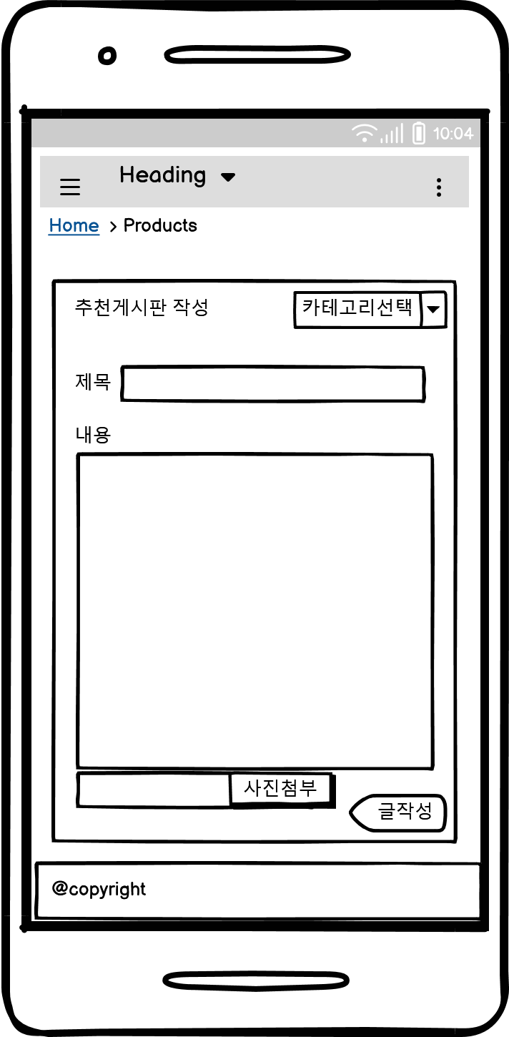
추천게시판 - 작성
22.12.23
추천 게시판 작성 구성
추천 게시판은 작성 시 메인카테고리를 선택할 수 있도록 설계
간략한 제목 내용을 작성할 수 있는 공간 설계
사진첨부가 가능하도록 설계

Slide 35
화면 흐름도

Slide 36
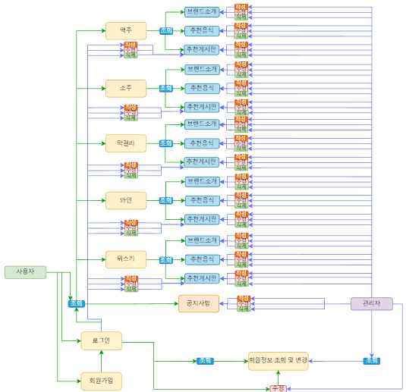
Project : 수리랑 앱플리케이션
Page Subject | Task Flow | ID | KBS | Page | 1
Page elements
 |  | 흐름 설명
 |  | 사용자 조회 : 각 메뉴 및 상세 메뉴 조회 회원가입 진행 이후 로그인 가능 기존에 가입되어 있다면 로그인 가능 로그인 이후 이용후기 작성 가능, 회원정보 조회 및 변경 가능 관리자 각 메뉴별 상세메뉴 조회 (작성, 수정, 삭제) 가능
 |  | 디자이너
 |  | 강병수
 |  | 개발자
 |  | 강병수

Slide 37
화면 구조도

Slide 38
Project : 수리랑 앱플리케이션
Page Subject | 메인 인트로 구조도 | ID | KBS | Page | 1
Page elements
 |  | 페이지설명
 |  | A (앱 아이콘 이미지) 앱 작동 시 처음 뜨는 화면 B(메뉴:드롭다운) 메뉴 페이지로 이동 *각 메뉴별 드롭다운 및 카테고리 추가시 추가 하단 메뉴로 구성되어지게 구현 C(브레드크럼) 해당 페이지의 위치를 알 수 있도록 구현 D(미리보기 이미지) 카테고리들의 대표 이미지를 삽입하여 각 이미지별로 해당 카테고리로의 이동 구현 E(검색) 작성되어져 있는 공지사항들에 대해 검색이 가능하도록 구현 F(공지사항) 작성된 공지사항이 노출되도록 구현 G(하단) 푸터부분 카피라이터 작성
 |  | 디자이너
 |  | 강병수
 |  | 개발자
 |  | 강병수
B
C
D
A
E
F
G

Slide 39
Project : 수리랑 앱플리케이션
Page Subject | 로그인 구조도 | ID | KBS | Page | 1
Page elements
 |  | 페이지설명
 |  | A (아이디 입력) 로그인 시 필요한 아이디 입력 공간 B(비밀번호입력) 로그인 시 필요한 비밀번호 입력 공간 C(로그인 회원가입 버튼) 로그인 및 회원가입 버튼 구현
 |  | 디자이너
 |  | 강병수
 |  | 개발자
 |  | 강병수
A
B
C

Slide 40
Project : 수리랑 앱플리케이션
Page Subject | 회원가입 구조도 | ID | KBS | Page | 1
Page elements
 |  | 페이지설명
 |  | A (아이디 정보 입력) 회원가입 시 필요한 아이디 입력 공간 B(아이디 중복확인) 아이디의 중복확인을 위한 버튼 구현 C(비밀번호 입력 및 재확인) 비밀번호 입력과 확인입력칸이 일치하여야 가입이 되도록 구현 D(이름 정보 입력) 회원가입 시 필요한 이름 입력 공간 E(가입하기 버튼) 회원가입 버튼
 |  | 디자이너
 |  | 강병수
 |  | 개발자
 |  | 강병수
A
B
C
D
E

Slide 41
Project : 수리랑 앱플리케이션
Page Subject | 브랜드소개 구조도 | ID | KBS | Page | 1
Page elements
 |  | 페이지설명
 |  | A (카테고리 선택) 상위 메뉴 선택으로 가지 않고 셀렉트박스로도 다른 페이지로의 이동이 가능하도록 구현 B(상단 이미지) 브랜드 로고 및 카테고리 별 이미지 배치 C(브랜드제품리스트) 해당 카테고리의 브랜드 제품의 리스트 목록 D(브랜드 소개) 해당 카테고리의 브랜드 소개하는 공간
 |  | 디자이너
 |  | 강병수
 |  | 개발자
 |  | 강병수
A
B
C
D

Slide 42
Project : 수리랑 앱플리케이션
Page Subject | 추천음식소개 구조도 | ID | KBS | Page | 1
Page elements
 |  | 페이지설명
 |  | A (상단이미지) 음식 사진 혹은 음식 브랜드의로고를 상단 배치 B(추천브랜드별 음료) 해당 음식에 추천하는 주류가 나타나도록 설계 C(음식 소개 또는 음식 브랜드 소개) 음식을 소개 혹은 대표적인 브랜드 추천 브랜드를 소개
 |  | 디자이너
 |  | 강병수
 |  | 개발자
 |  | 강병수
A
B
C

Slide 43
Project : 수리랑 앱플리케이션
Page Subject | 추천게시판 구조도 | ID | KBS | Page | 1
Page elements
 |  | 페이지설명
 |  | A (검색기능) 추천게시판 내의 작성된 글을 검색할 수 있도록 구현 B(추천게시판 리스트) 앱 가입 이용자들은 글을 작성할 수 있는 버튼이 활성화가 되고 비회원은 게시판 글의 조회만 가능하도록 설계
 |  | 디자이너
 |  | 강병수
 |  | 개발자
 |  | 강병수
A
B

Slide 44
Project : 수리랑 앱플리케이션
Page Subject | 추천게시판 새부내용 구조도 | ID | KBS | Page | 1
Page elements
 |  | 페이지설명
 |  | A (선택기능) 추천게시판 내의 작성된 글을 선택할 수 있도록 구현 B(추천 이미지) 작성된 글의 이미지를 노출 C(추천 글) 간략한 글 내용 조회 D(이동 버튼) 다음 글 혹은 이전글, 글목록으로 이동가능한 버튼
 |  | 디자이너
 |  | 강병수
 |  | 개발자
 |  | 강병수
A
B
C
D

Slide 45
Project : 수리랑 앱플리케이션
Page Subject | 추천게시판 작성 구조도 | ID | KBS | Page | 1
Page elements
 |  | 페이지설명
 |  | A (선택기능) 추천게시판 작성 중에 해당 글을 카테고리를 선택할 수 있도록 설계 B(게시판 작성) 제목 입력 내용 입력 C(사진첨부) 작성글의 이미지 첨부가 가능하도록 버튼 설계 D(글작성 버튼)
 |  | 디자이너
 |  | 강병수
 |  | 개발자
 |  | 강병수
B
A
C
D

